Slide 1
МУНИЦИПАЛЬНОЕ БЮДЖЕТНОЕ ОБЩЕОБРАЗОВАТЕЛЬНОЕ УЧРЕЖДЕНИЕ «ЦЕНТР ОБРАЗОВАНИЯ №24» – ДЕТСКИЙ САД «ИЗУМРУДНЫЙ ГОРОД»
С ДНЕМ ПОБЕДЫ

Slide 2
3 мая в рамках гражданской инициативы «Бессмертный полк» в МБОУ ЦО №24 -дошкольном отделении детский сад «Изумрудный город» состоялась линейка Победы, посвященная 78 годовщине Победы в Великой Отечественной войне.
9 Мая – это святой праздник, который мы ждем и встречаем с особым теплым чувством. 78 лет назад наши деды и прадеды победили фашизм и подарили нам жизнь. Сегодня наши воины снова защищают наше право на светлую, справедливую и счастливую жизнь.

Slide 3
Хоть идём мы Парадом стройным, Хоть онлайн вспоминаем те дни - День Победы встретим достойно! Слава всем Ветеранам войны!!!

Slide 4
Помним, гордимся и чтим!

Slide 6
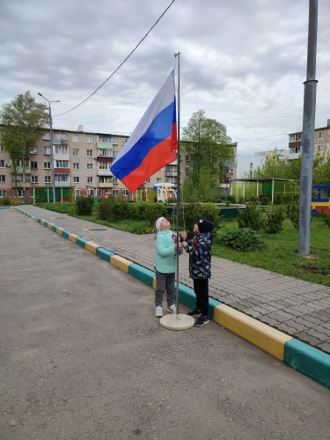
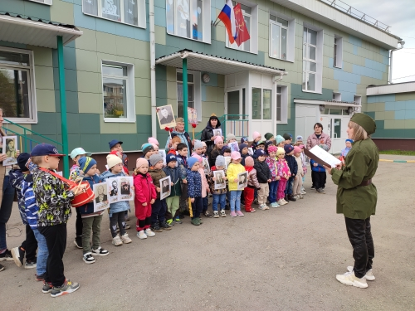
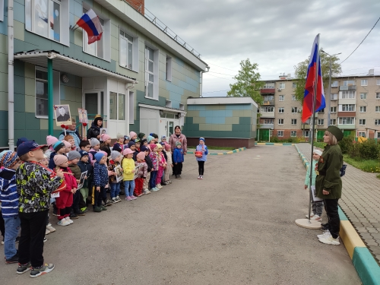
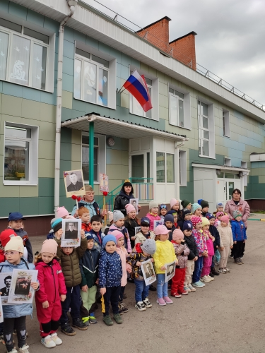
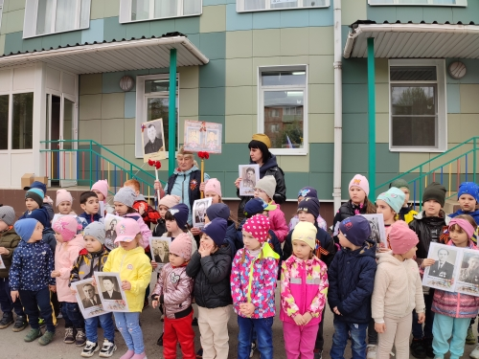
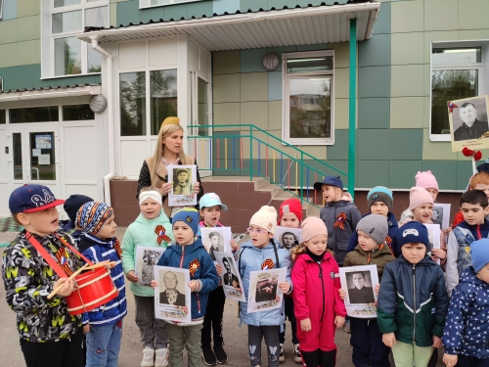

Slide 7
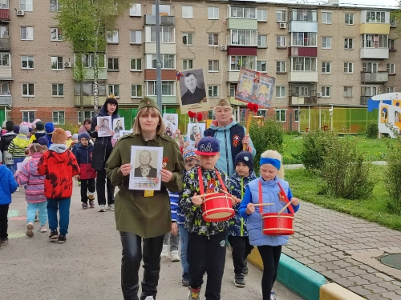
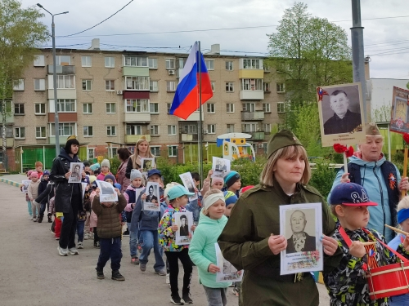
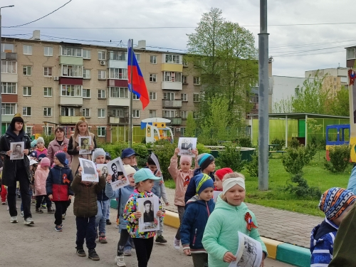
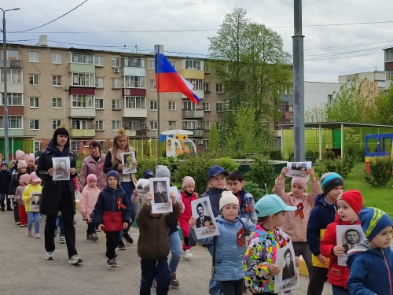
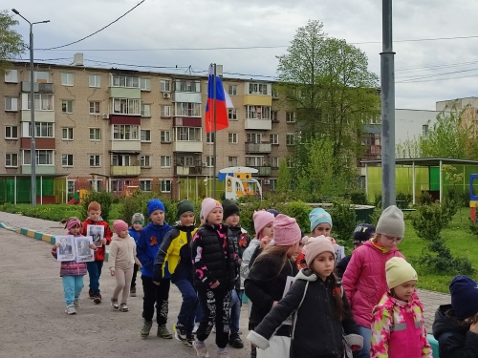

Slide 8
